Slide 1
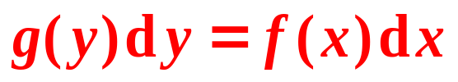
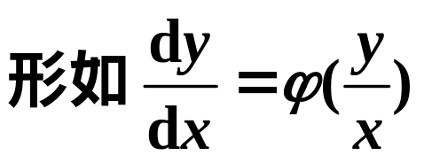
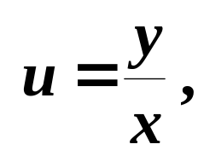
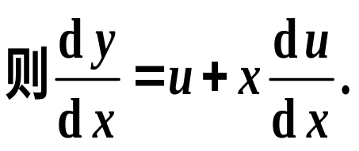

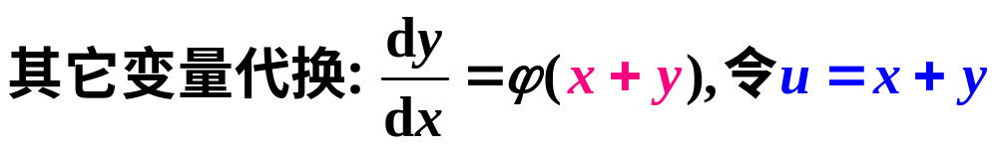
复习
1. 微分方程的概念
阶;
微分方程;
解;
通解;
特解;
定解条件.
2. 可分离变量方程 的求解方法:
分离变量法步骤:
1.分离变量;
2.两端积分-------隐式通解.
3.齐次方程
的微分方程.
解法：
作变量代换

Slide 2
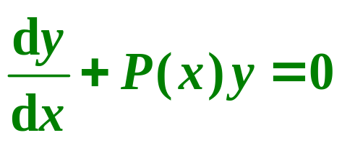
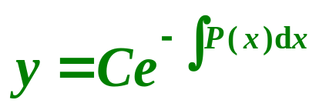
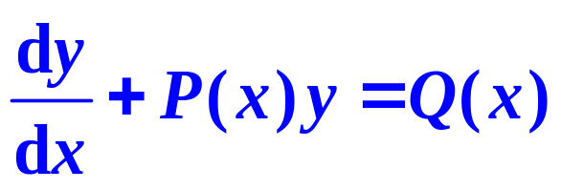
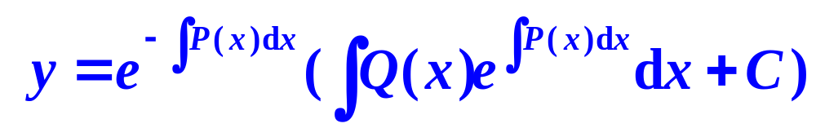
4. 一阶线性齐次微分方程
（1）一般式
（2）通解公式
5. 一阶线性非齐次微分方程
（1）一般式
（2）通解公式
解法？

Slide 3
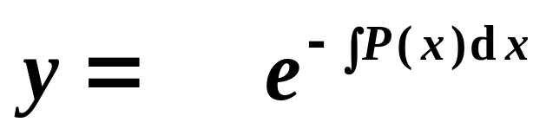
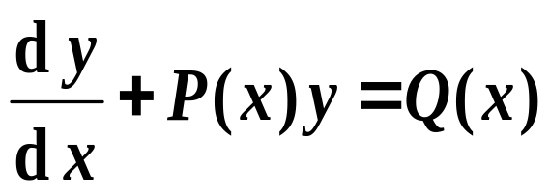
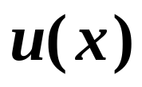
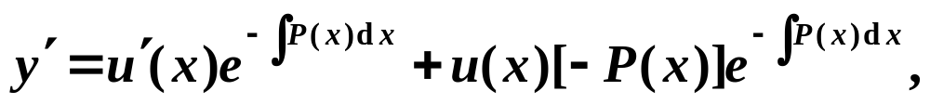
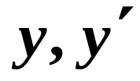
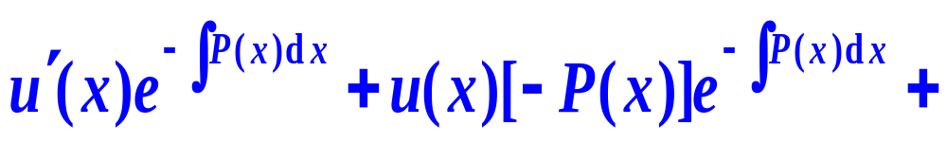
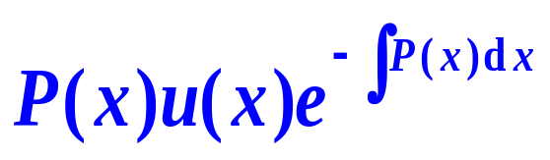
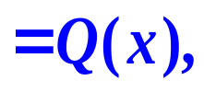
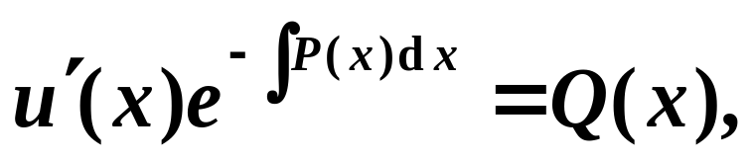
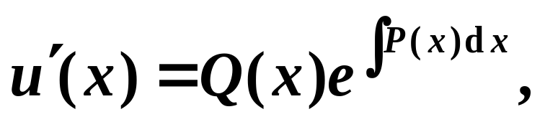
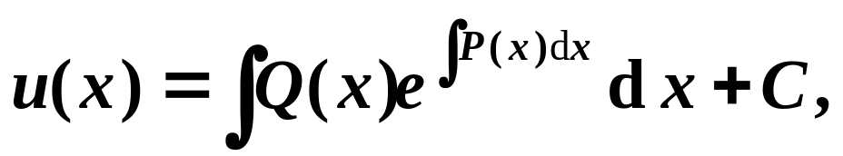
解法：
设
是
的解.
将
代入原方程得
化简得
即
积分得

Slide 4
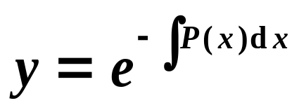
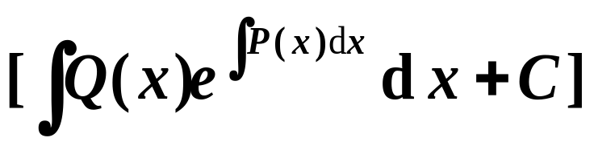
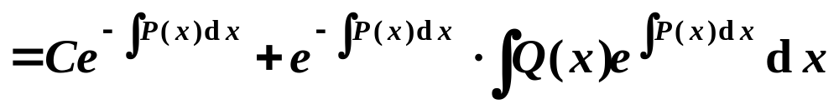
积分得
一阶线性非齐次微分方程的通解为:
齐次通解
非齐次特解
即
非齐通解 = 齐通解 + 非齐特解
——线性微分方程解的结构，是很优良的性质.
常数变易法：
把齐次方程通解中的常数变易为待定函数
的方法,叫常数变易法.
实质:
未知函数的变量代换.

Slide 5
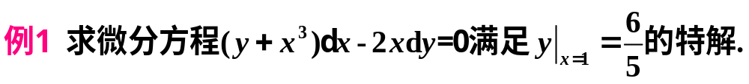
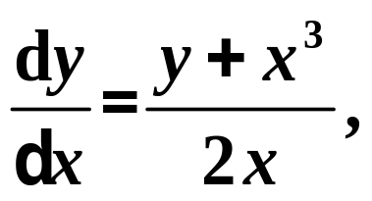
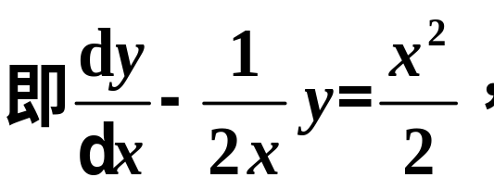
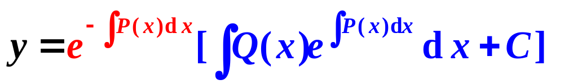
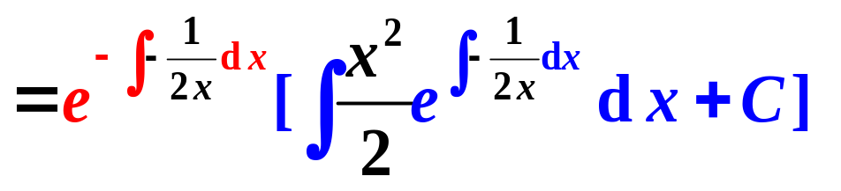
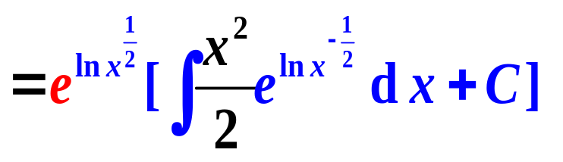
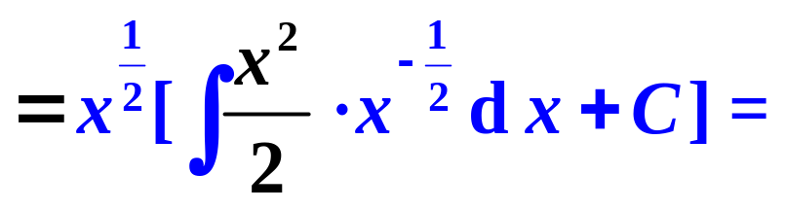
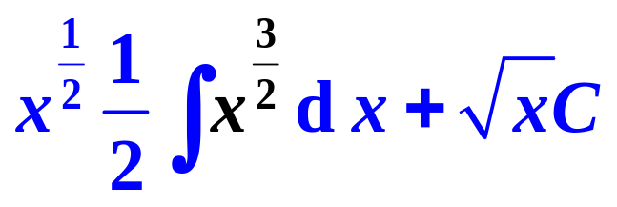
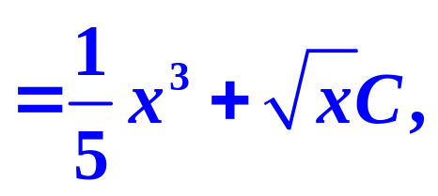
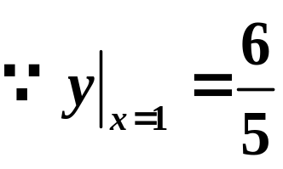

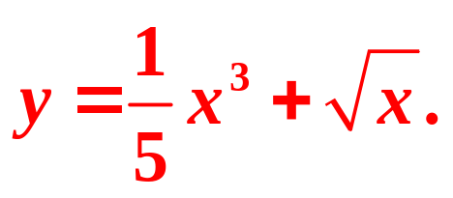

解
原方程可化为:
这是一阶线性非齐次微分方程，其解为:

Slide 6
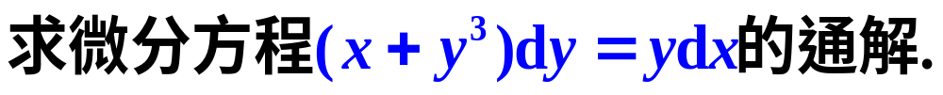
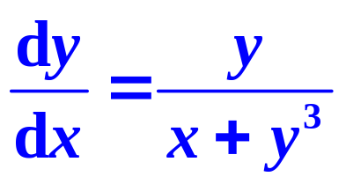
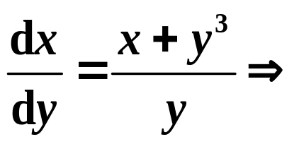
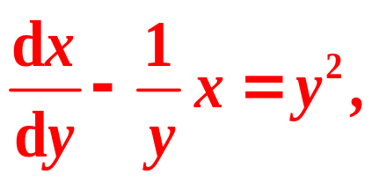
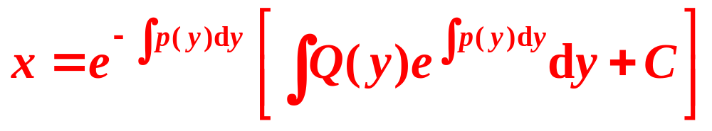
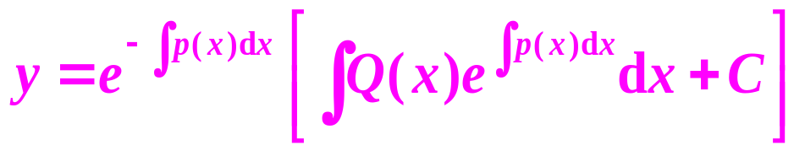
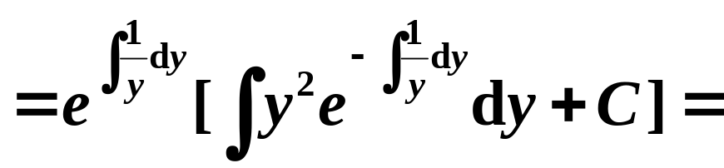
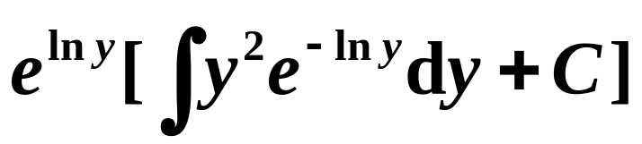
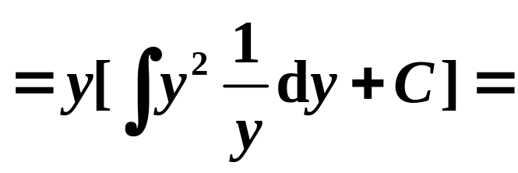
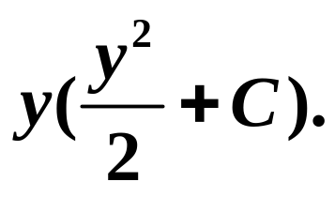
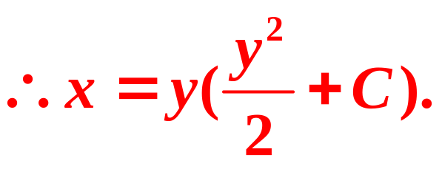
例2
分析：
原方程可化为:
它不是可分离变量；不是齐次型，不是线性方程.
解
原方程可化为:
这是关于x的一阶线性非齐次方程，且

Slide 7
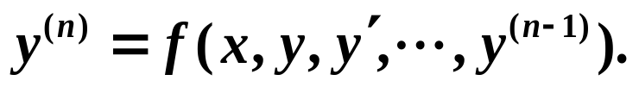
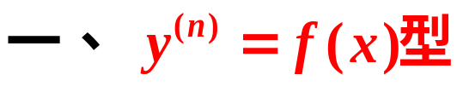
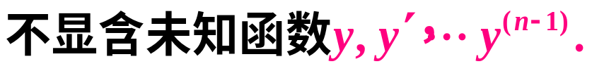
12-5 可降阶的高阶微分方程
高阶微分方程定义：
二阶及二阶以上的微分方程.
可降阶的高阶微分方程：
可以通过代换将它化为较低
阶的方程来解，
这种类型的方程称为可降阶的方程.
相应的解法称为降阶法.
一般形式：
特点：
解法：
接连积分n次，得通解．

Slide 8
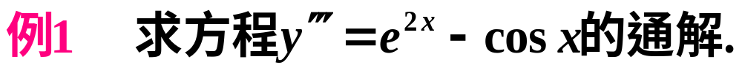
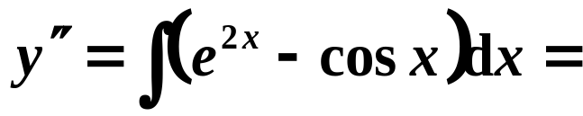







解
所以原方程通解为

Slide 9

















特点：
不显含未知函数 y.
解法：
代入原方程,得
这是一阶微分方程.
解
代入原方程,得
积分
两边积分得:

Slide 10








解
代入原方程
分离变量,得
积分得
对它两端积分,得
原方程通解为

Slide 11













特点：
不显含自变量 x.
解法：
代入原方程,得
这是一阶微分方程.
解

Slide 12











解

Slide 13












解
分离变量得
两端积分,得
则得
于是有
由于
所以取正的一支.即

Slide 14




由于
所以取正的一支.即
分离变量并两边积分得
从而所求的特解为
注意：
出现任意常数后，
在求特解的过程中，
马上用初值条件
代入，
确定任意常数，
可以使运算简化.
当出现几支函
数时，可根据已知条件定出其中一支.

Slide 15
第六节
第七章
高阶线性微分方程
一、二阶线性微分方程举例
二、线性方程解的结构

Slide 16










一、二阶线性微分方程举例
O
m
x
x
物体自由振动的微分方程

Slide 17







如果物体在振动过程中还受到铅直干扰力：
强迫振动的方程
二阶线性微分方程
①式叫二阶线性齐次微分方程
①式叫二阶线性非齐次微分方程
n 阶线性微分方程的一般形式为
时, 称为非齐次方程 ;
时, 称为齐次方程.

Slide 18



二阶线性微分方程
①式叫二阶线性齐次微分方程
①式叫二阶线性非齐次微分方程
回顾: 一阶线性方程
齐次通解Y
非齐次特解 y*

Slide 19









二、线性微分方程的解的结构
1.二阶齐次方程解的结构:

Slide 20







说明:
不一定是方程(1)的通解.
就是它的通解.
为解决通解的判别问题,
下面引入函数的线性相关与
线性无关概念.

Slide 21













定义:
例如
线性无关.
线性相关.
特别地：

Slide 22








两个函数在区间 I 上线性相关与线性无关的充要条件:
常数
思考:
相关

Slide 23











就是它的通解.
推论:

Slide 24







2.线性非齐次方程解的结构
证明
推论：

Slide 25















说明:
只须求它的一个特解
和
的两个线性无关的特解
则
的通解为
非齐次通解 y =
齐次通解Y+
非齐次特解 y*
例如, 方程
有特解
且
故方程的通解为
又知 方程
有特解
因此 的通解为

Slide 26










定理4.
设非齐次方程(2)的右端
是几个函数之和，
若
而
与
分别是方程
那么
的特解，
就是原方程的特解.
解的叠加原理
定理 5.
给定 n 阶非齐次线性方程
是对应齐次方程的 n 个线性无关特解,
是非齐次方程的特解,
则非齐次方程的通解为
齐次方程通解
非齐次方程特解

Slide 27








例1.
通解是 ( ).
提示:
都是对应齐次方程的解,
二者线性无关 . (反证法可证)

Slide 28







例2.
解:
且
常数,
因而线性无关,
故原方程通解为
代入初始条件
故所求特解为

